Slide 1
PLL para filtro de sinal e sincronismo
Wellington, Paulo e Ricardo
DRAFT Version

Slide 2
Visão geral
Um Phase Locked Loop(PLL) é um sistema de controle de circuito fechado (closed-loop) que mantém um sinal gerado com a mesma fase de um sinal de referência
Tem usos em Telecomunicações, transmissões em linhas cabeadas ou não, controle de Jitter.
Um PLL pode ser totalmente analógico, parcialmente digital (Digital PLL ou DPLL) ou totalmente digital (All-Digital PLL ou ADPLL)
Presente trabalho apresentará um ADPLL descrito em VHDL e implementado no FGPA XXXX.

Slide 3
Problema
Criar um PLL que possa recuperar a freqüência de rede de uma planta elétrica de alta potência a fim de manter o sincronismo entre o sinal que chega e o sinal distribuído na rede elétrica.
O sinal de referência do PLL será de 60 Hz ou uma de suas harmônicas. O sinal de saída do PLL deverá ser de 60Hz em fase com o sinal de referência

Slide 4
up
carry
Phase Frequency Detector (PFD)
K Counter Loop Filter
ref
DCO
Idiot
borrow
down
dcoout
DivFreq
clk
ref

Slide 5
Phase Frequency Detector
Ref
Up
Div
Down
Ref
Up
Div
Down
Ref
Up
Div
Down
Se a borda de subida de ref estiver adiantada em relação a borda de subida de div, o sinal up será posto em "1" e down vai para "0".
Se a borda de subida de div estiver adiantada em relação a borda de subida de ref, o sinal down será posto em "1" e up vai para "0".
Os sinais up e down serão iguais a 0 se as fases de ref e div forem iguais.

Slide 6
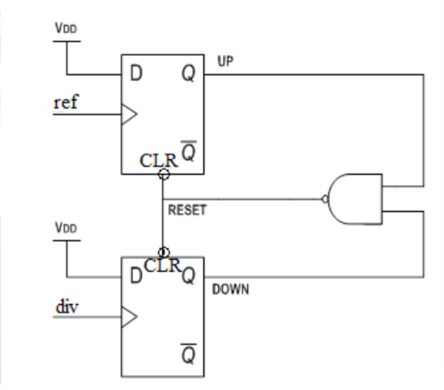
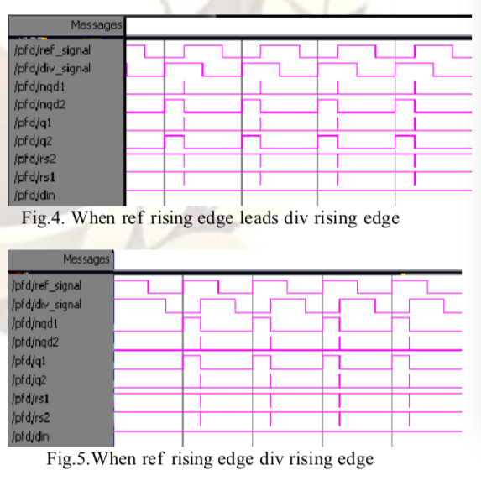
Phase Frequency Detector
ref_signal
q1
div_signal
q2
Circuito do PFD
Teste

Slide 7
Equações do ADPLL
fc = I/ D Clock/2 N Hz (1) M = 2N (2) M = 4K For xor phase detector 2K For J-K flip flop phase detector (3)
Tracking frequency range = M fc/2KN Hz (4)
Nmin = 2M/K (5)

Slide 8
The digital phase locked loop presented in this application note has K= 8, N = 8 and M = 16. This loop was tested with a clock = 25 MHZ. The center frequency is 786 Khz. The lock BW is from 689 Khz to 909 KHz. From 763khz to 806 khz the lock is weak.The lock can be improved by utilizing a ripple cancellation circuit as described in reference [3]. The lock can also be improved by increasing the modulus of the K counter. However, the bandwidth will be reduced.

Slide 9
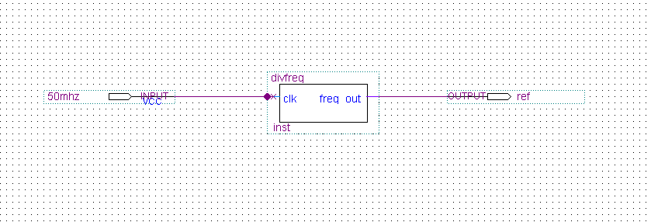
Divisor de Frquência da Entrada
Esquema do Divisor Frequência para a Frequência de entrada ref

Slide 10
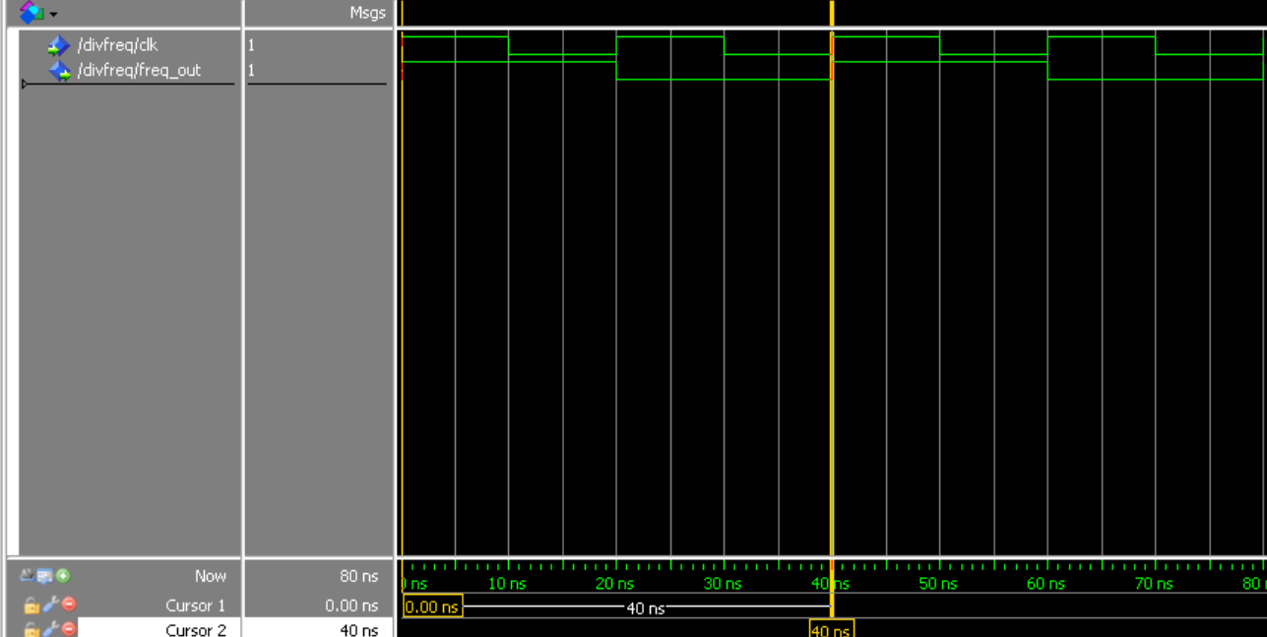
Divisor de Frequência da Entrada
Divisor de Frequência para 25MHz

Slide 11
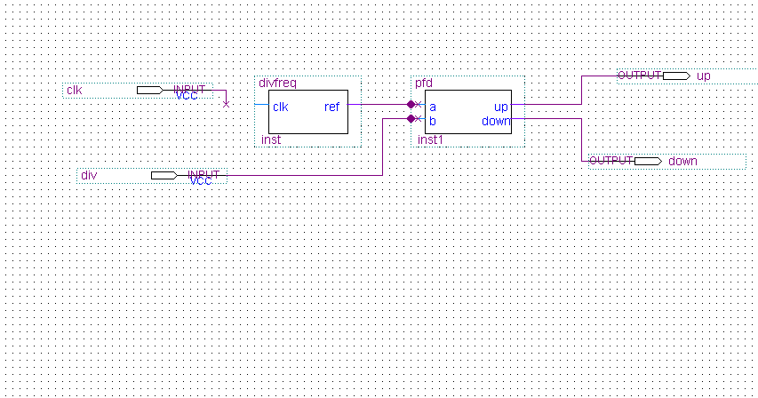
PFD
Esquema de combinação do Divfreq com o PFD

Slide 12
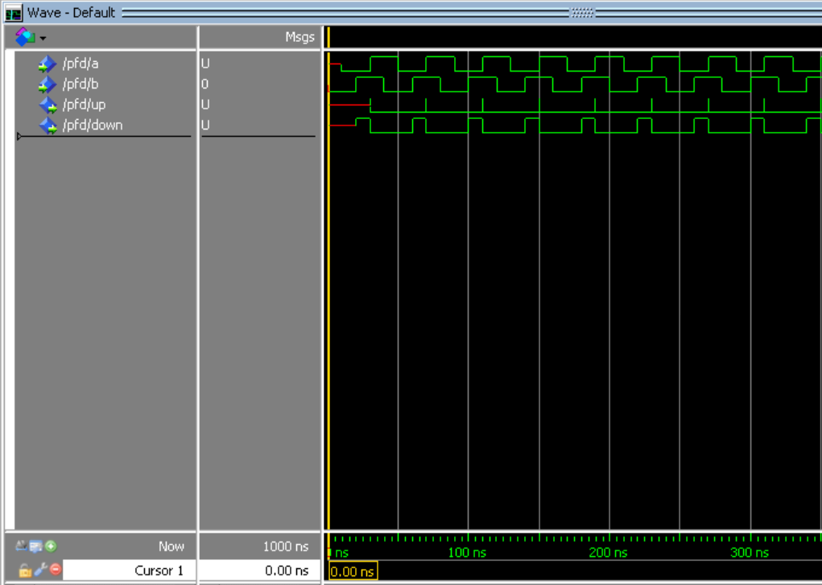
PFD
REF está adiantado em relação a DIV

Slide 13
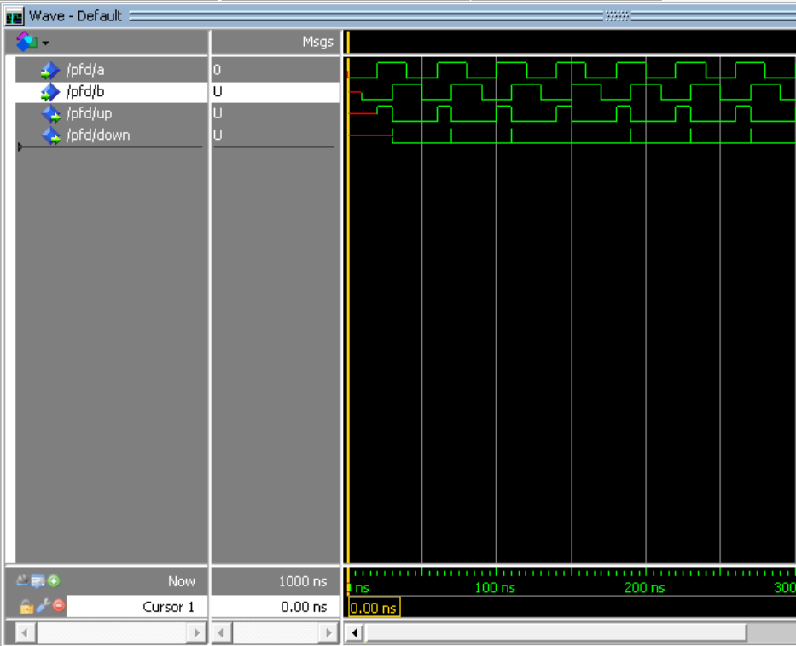
PFD
DIV está adiantado em relação a REF

Slide 14
Detector de Fase
Pd
Filtro de Loop
Vf
VCO
Vref
Vo
Vout
+
Vref: Sinal de entrada do sistema. Sinal senoidal de base 60Hz, podendo vir com harmônicas. Pd: Pulso representando a diferença de fase das frequências de entrada Vref e Vo. A largura do pulso Pd é proporcional a diferença de fase entre Vref e Vo, bem como sua frequência é igual a maior frequência de entrada. Vf: Sinal filtrado gerado a partir do trem de pulsos vindos do Detector de Fase. As frequências de altas devem ser descartadas. Vo: Saída do Oscilador Controlado por Voltagem. Diferentes frequências são geradas a partir de diferentes valores de voltagem. Como o sinal de entrada Vf possui amplitude constante (TTL ou CMOS), esse oscilado deverá ser controlado por um sinal digital de entrada e ter uma saída em fase com Vref. Vout: Saída do sistema. Ela vem da saída do Oscilador, mas tem a característica de ser senoidal, com 60 Hz e em fase com Vref.
Senoide 60 Hz
Harmônica:120 Hz
+: gera um sinal com harmônicas
Detector de Fase: indicará a diferença de fase entre os sinais Vref e Vo. Pode ser uma porta XOR ou um PFD feito com dois Flip-flops D e uma porta AND (Razavi, 1996) Filtro de Loop: Filtra sinais com altas frequências. Normalmente é um Filtro Passa Baixa, mas como é digital, pode ser um FIR (???) Deve ser dimensionado para cortar as frequências acima da base, 60 Hz. VCO: Permitirá a geração de um sinal com frequência proporcional ao valor de Vf (???). O VCO pode ser um NCO ou um DCO. O melhor a ser usado é o DCO (???).
O fluxo é realmente isso? Os elementos do PLL devem ser esses mesmos?
Essa saída é um sinal digital (Vout) que iria entrar no A/D, assim como o Vref deve vir de um A/D. É isso?
Como não temos A/D ou D/A, vamos ter que simular tais sinais. Fizemos uma primeira tentativa, mas foi com o uso de um barramento de 8bits. Não soubemos se esse barramento deveria realmente entrar no Detector de Fase.
O filtro FIR é o que deveria ser usado mesmo?
O funcionamento do VCO digital deve ser relacionado a detecção da largura do pulso (Pf) gerada pelo Filtro de Loop, assim, a frequência gerada se aproximaria da frequência de saída desejada, 60Hz?

Slide 15
Parâmetros do ADPLL
K, N, kclock, idclock
fc = 60Hz;
kclock = Mfc = 32.60 = 1920Hz
idclock = 2Nfc = 2.4.60=480Hz
M=2K
Nmin=2M/K
K=16
M=32
Nmin=2.32/16= 4

